Slide 1
Fabrication dans Fusion 360
Notes:
Good morning everyone. My name is Graham Goodier, I am a product specialist here at Autodesk. Over the next 2 days I’m going to be giving you an introductory course that will introduce you to the fundamental aspects of CAM and how we go about machining a component.

Slide 2
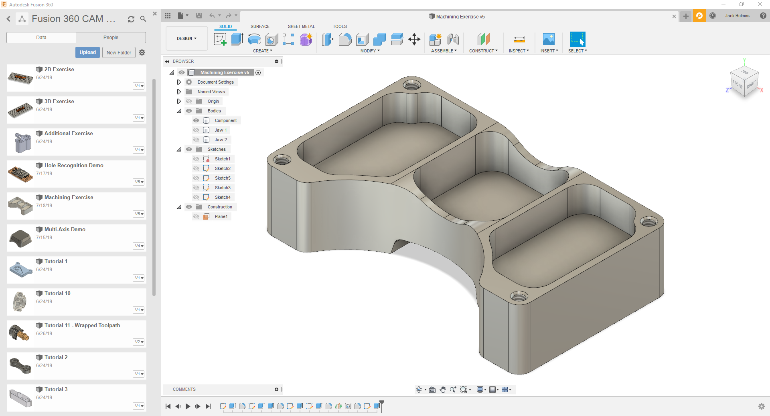
Interface Fusion
Panneau de données
Changement d’environnement
Barre d’outils
Navigateur
Historique

Slide 3
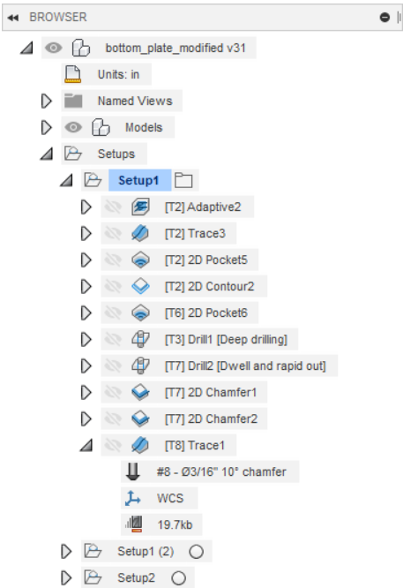
Navigateur
Parcours groupés par configuration
Noms des opérations
Affichage du numéro d’outil
Données du parcours

Slide 4
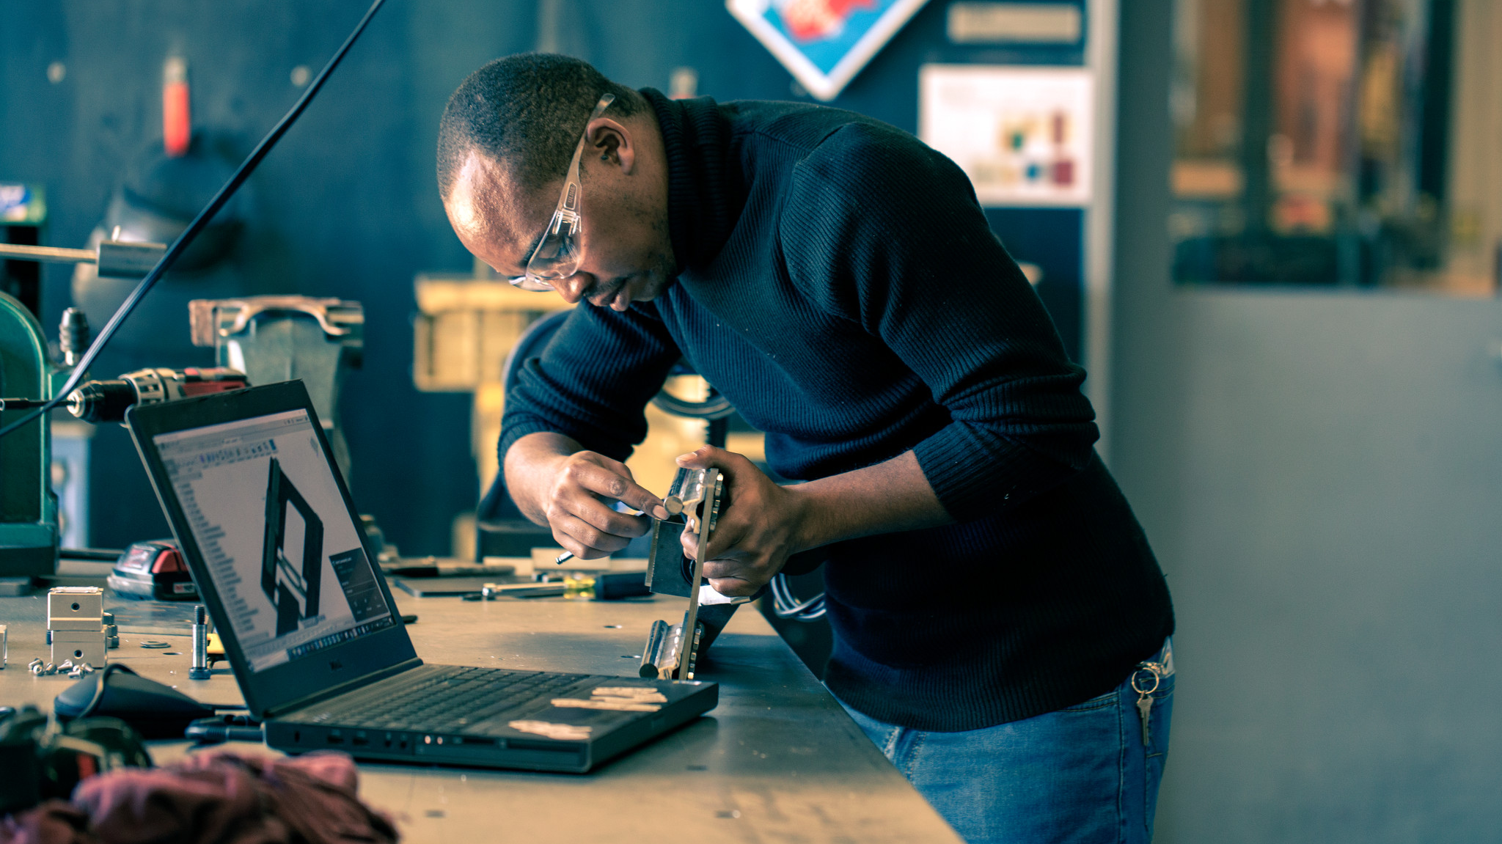
FUSION 360
CAO-FAO
WORKFLOW
Notes:
We’ll have a quick look at the general Fusion 360 CADCAM workflow so we can understand how high speed machining can fit into here.

Slide 5
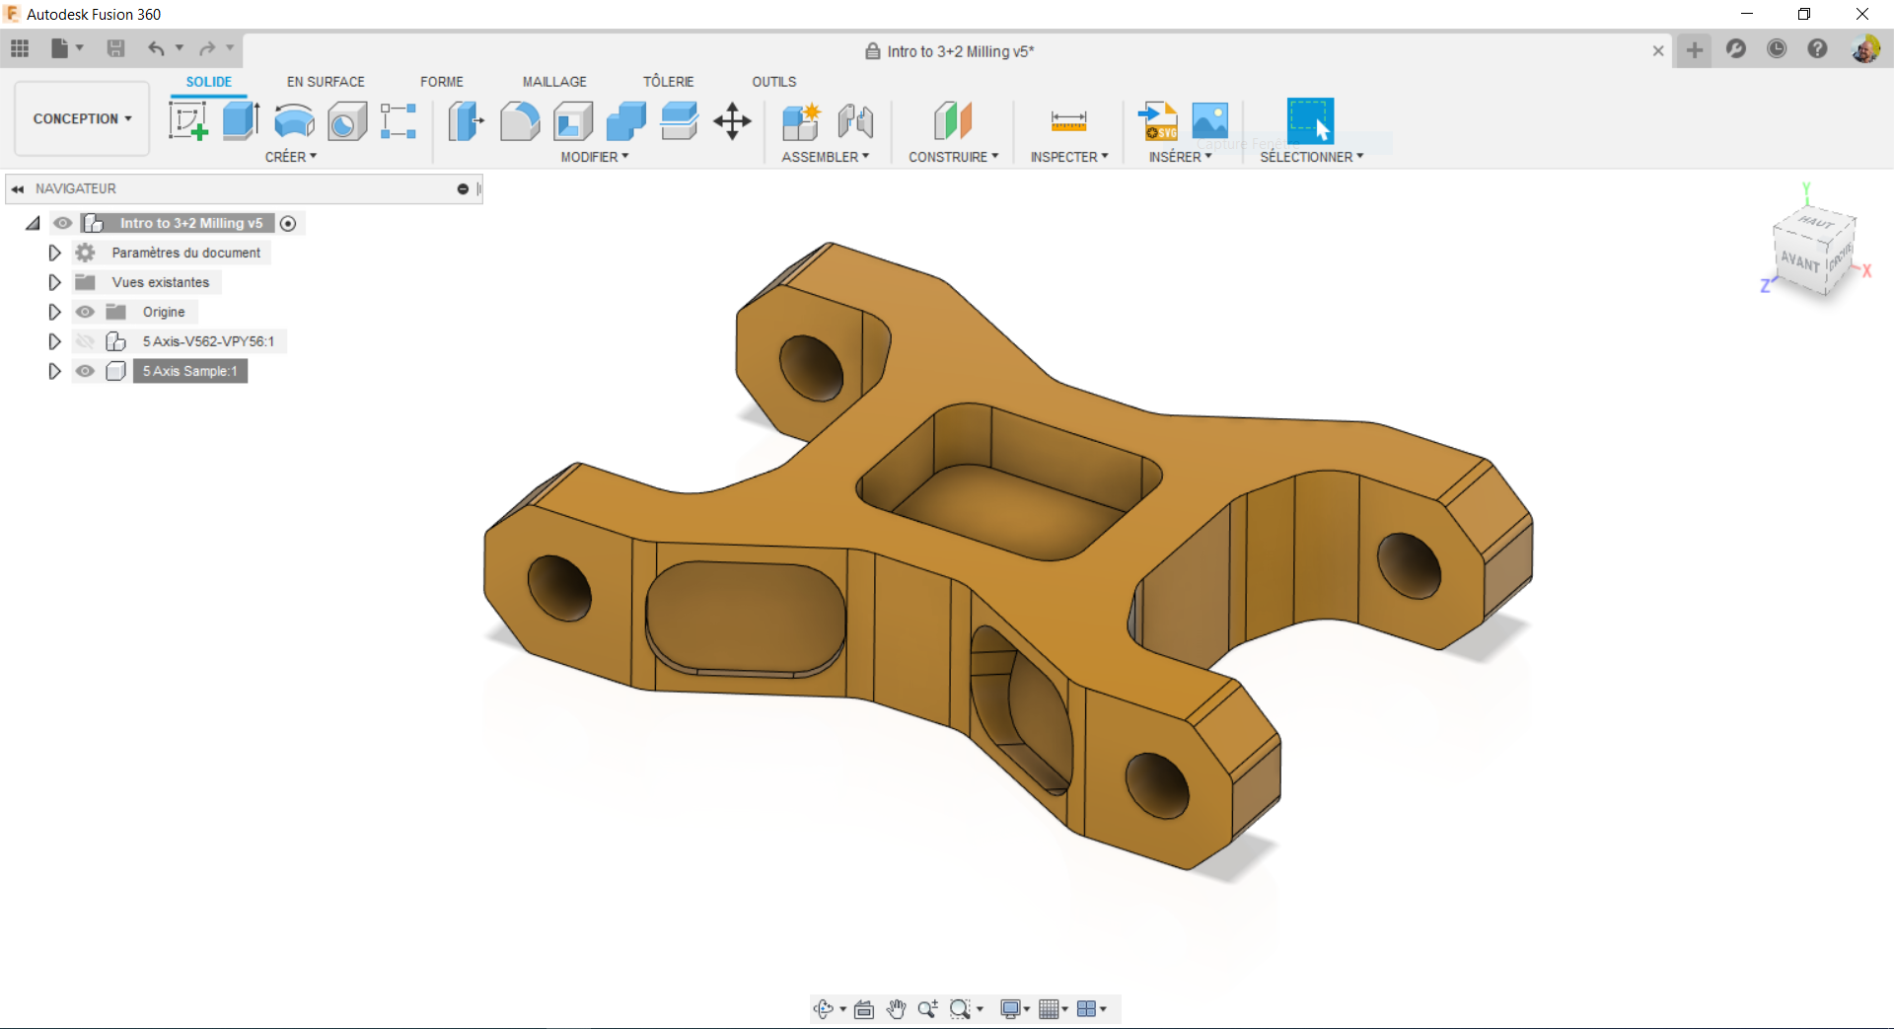
Créer/Ouvrir le modèle CAO
Définir la configuration
Définir les Opérations
Simuler
Les parcours
Code CN
Notes:
We start by designing or opening the CAD model and take a look at the model, add the available tools into the library and consider any issues we might encounter
5

Slide 6
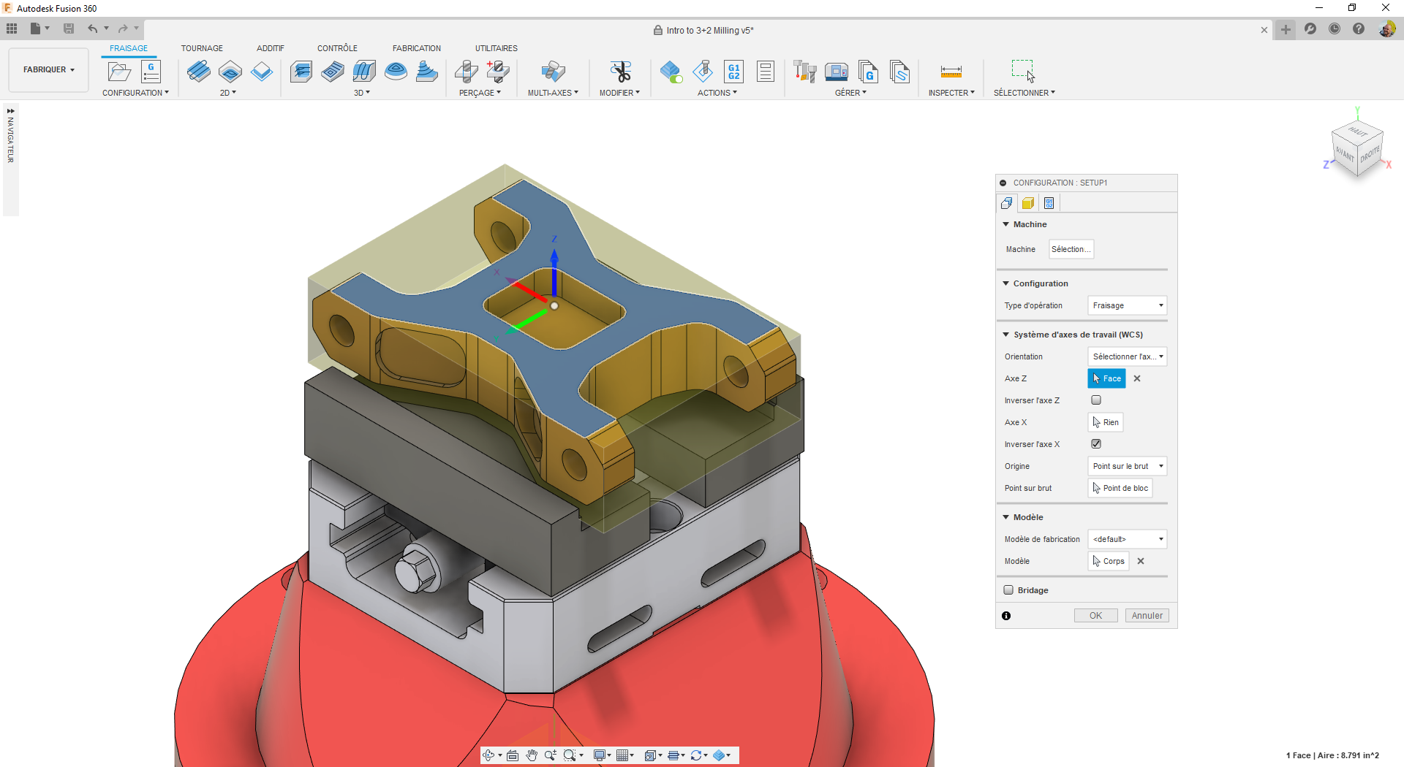
Créer/Ouvrir le modèle CAO
Définir la configuration
Définir les Opérations
Simuler
Les parcours
Code CN
Notes:
Next we define the job setup, so we need to consider a fixture or a vice before to hold our workpiece and how these might be clamped to our machine bed. The important part of this process is to secure our job onto the machine bed so that the tool can cut the material without any movement that would leave the job riddled with errors.
6

Slide 7
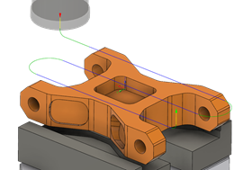
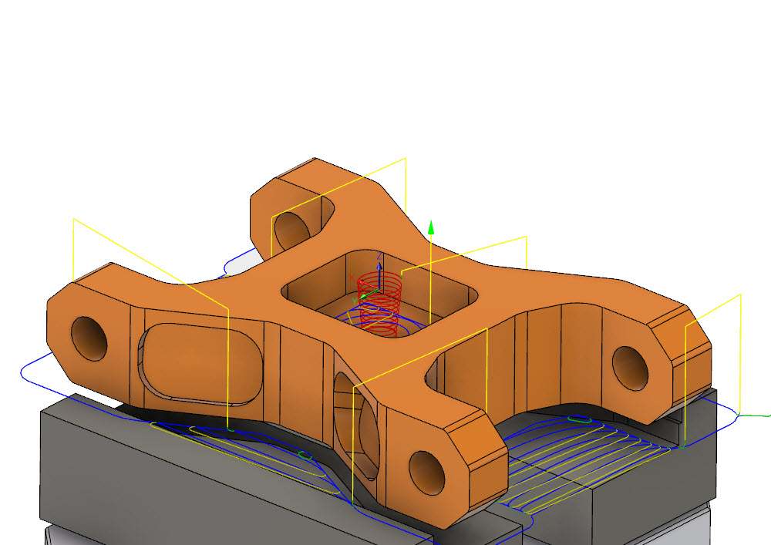
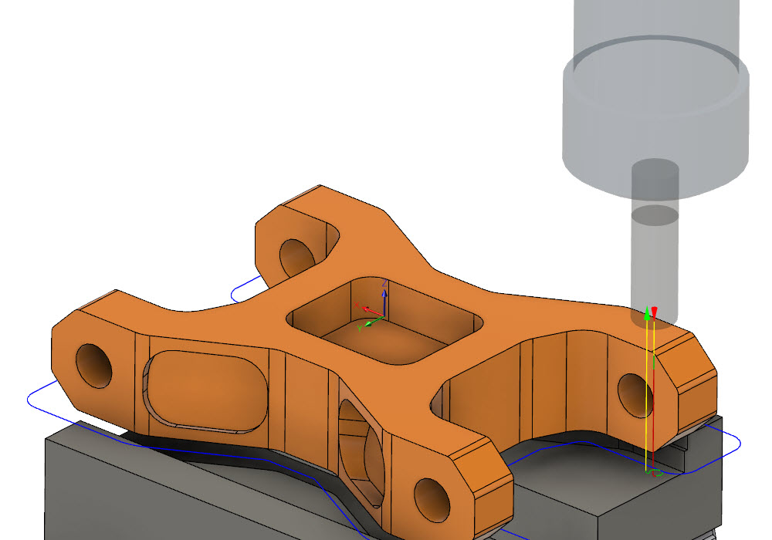
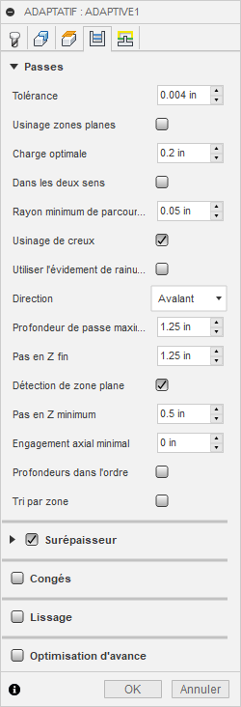
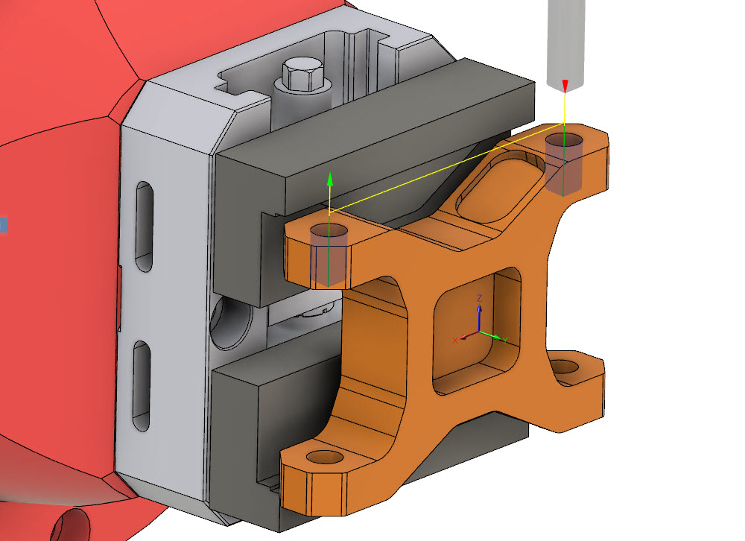
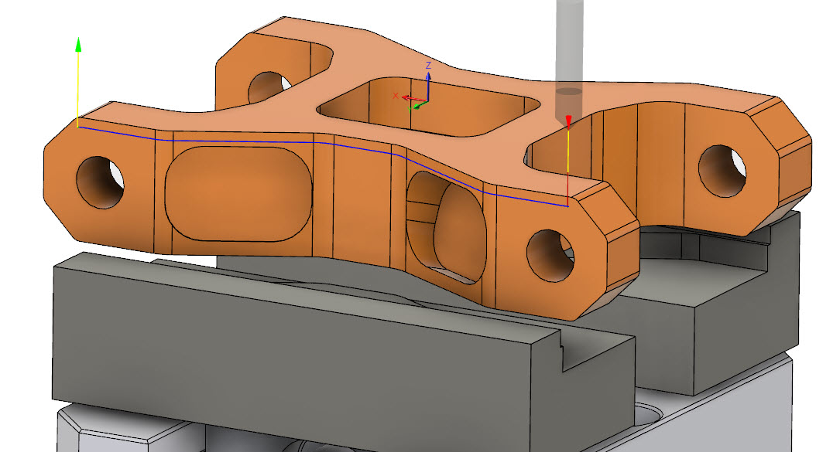
Surfacage
Ebauche
Finition
Perçage
Chamfrein
Créer/Ouvrir le modèle CAO
Définir la configuration
Définir les Opérations
Simuler
Les parcours
Code CN
Notes:
Here we define the operations – whether that be roughing or finishing - so if you imagine you might want to rough a component, we select the corresponding strategy to best remove the material. We continue to do so until most of the material has been removed.
Or if we intend to machine a slot, or a specific area of the component which may need a good surface finish, we opt for a finishing strategy to best do so.
7

Slide 8
Créer/Ouvrir le modèle CAO
Définir la configuration
Définir les Opérations
Simuler
Les parcours
Code CN
Notes:
Next, we simulate the toolpaths generated from each operation. This is where we can check any issues that may arise from running the program, with any collisions such as if the tool holder or the tool gouges the part, or in the worst case scenario where the machine tool itself collides with the component.
This saves a lot of money and also gives greater confidence to the operator as they can virtually check if the program is safe. The program itself should run parallel to the simulation portrayed on the screen.
8

Slide 9
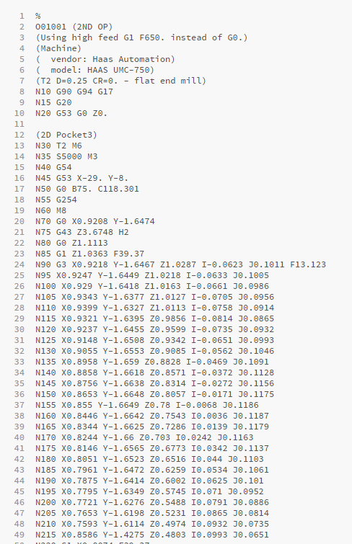
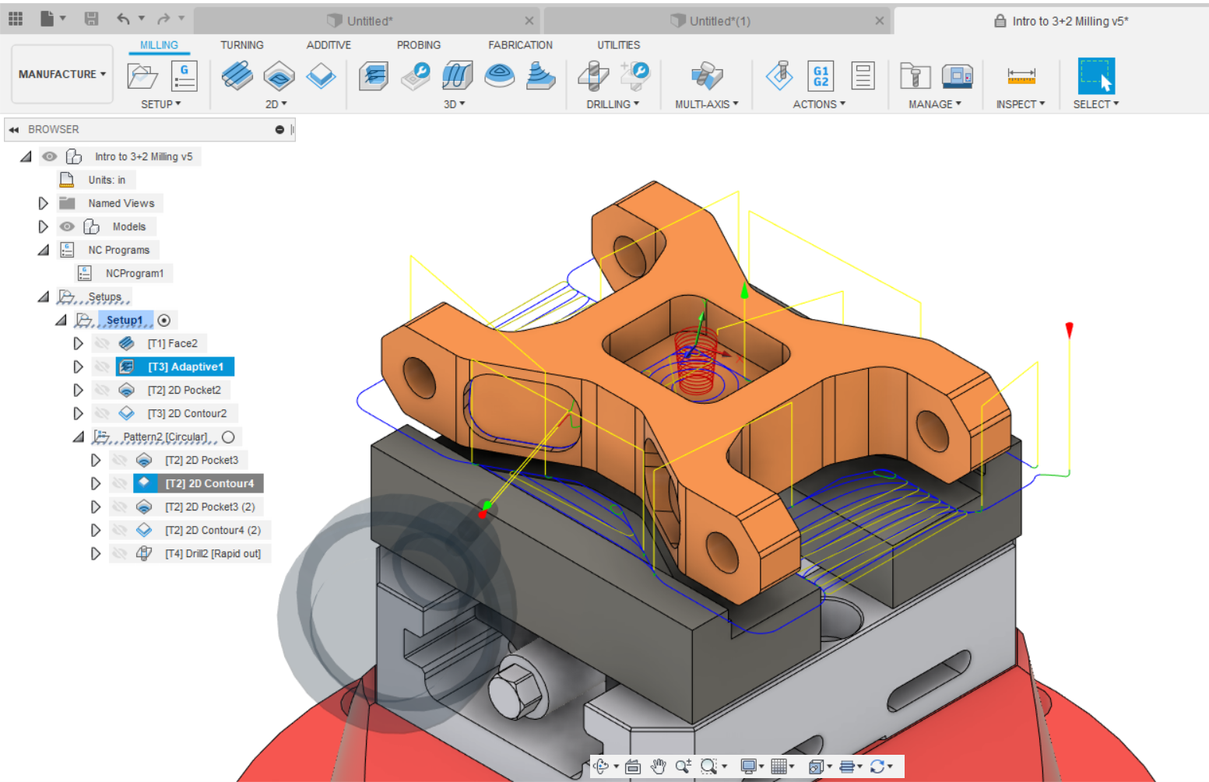
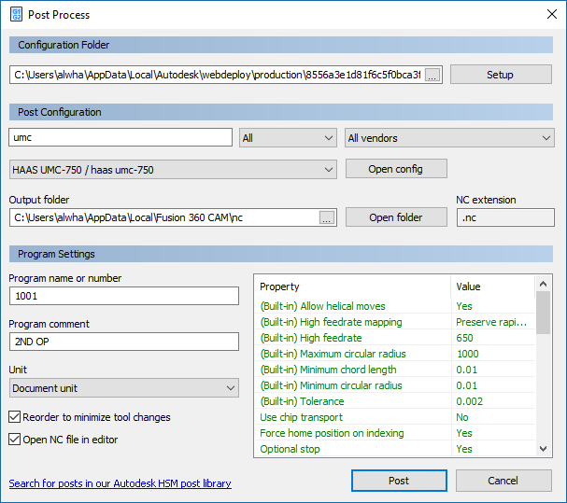
Créer/Ouvrir le modèle CAO
Définir la configuration
Définir les Opérations
Simuler
Les parcours
Code CN
Notes:
Finally we create our toolpaths and send this to the machine. This is exported using something called a post processor as a language known as NC Code – as seen on the right hand side – which would take hours to write out by hand.
Each code has a different meaning such as G00 for a rapid move from one area to the next or a cutting move which means that there will be different feeds and speed for a type of cut on material.
9

Slide 10
CAO pour l’usinage

Slide 11
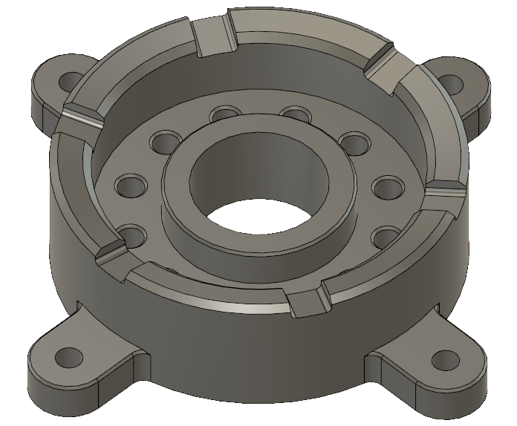
CAO pour l’usinage
Surfaces de recouvrement
Suppression trous/faces
Changer la dimension des trous
Contraindre la géométrie CAO
Import de models CAO externes
Utilisation de l’historique
Construction de surfaces à utiliser avec des limites
Notes:
Let’s start with 2D strategies, which are strategies that allow the tool to machine in X and Y directions, not in Z.

Slide 12
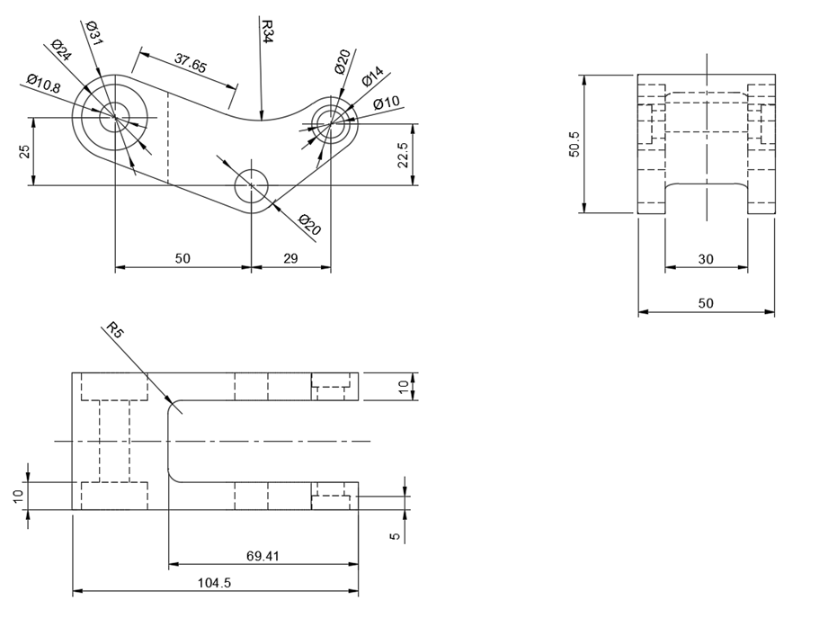
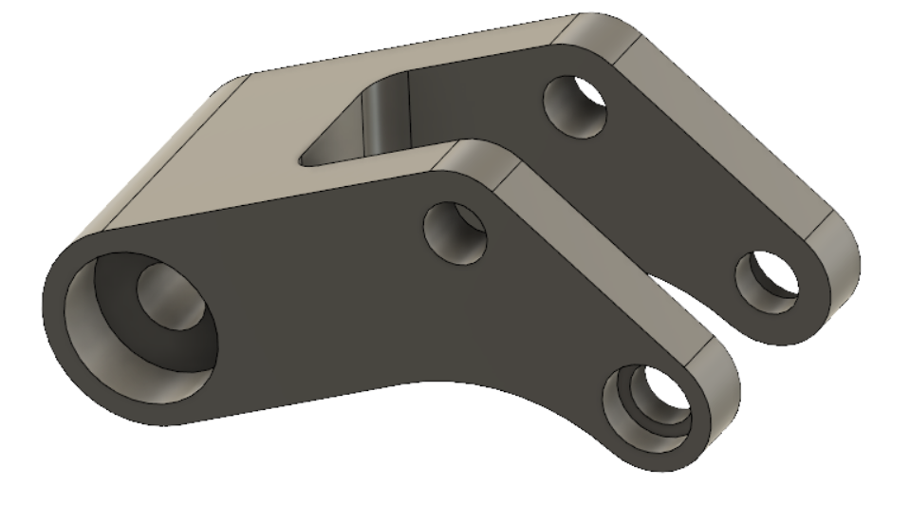
CAO pour l’usinage
Notes:
Let’s start with 2D strategies, which are strategies that allow the tool to machine in X and Y directions, not in Z.

Slide 13
Choix des stratégies et Configuration

Slide 14
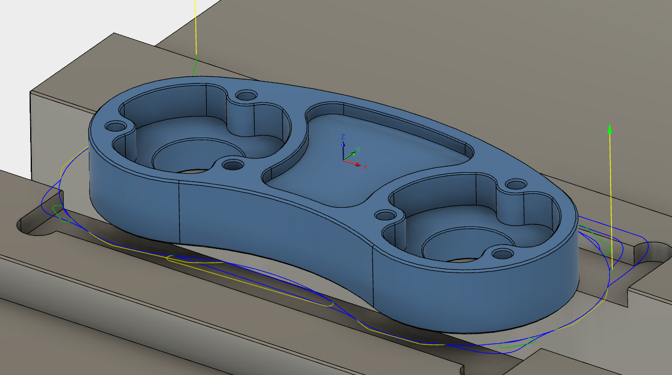
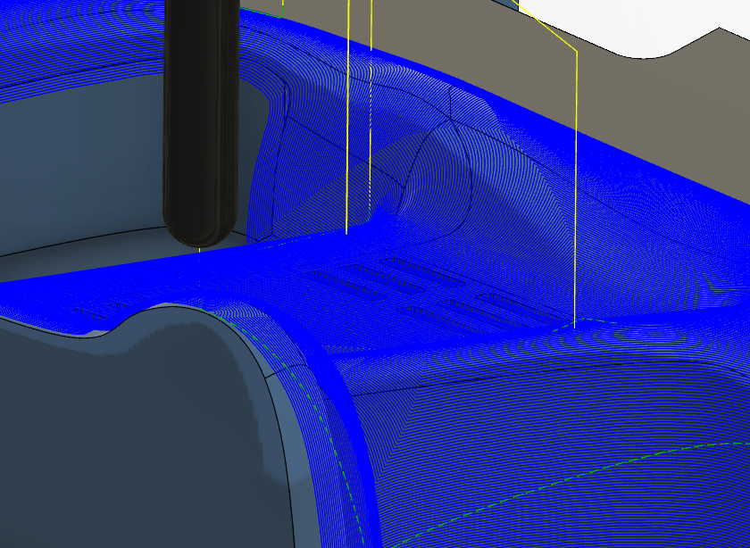
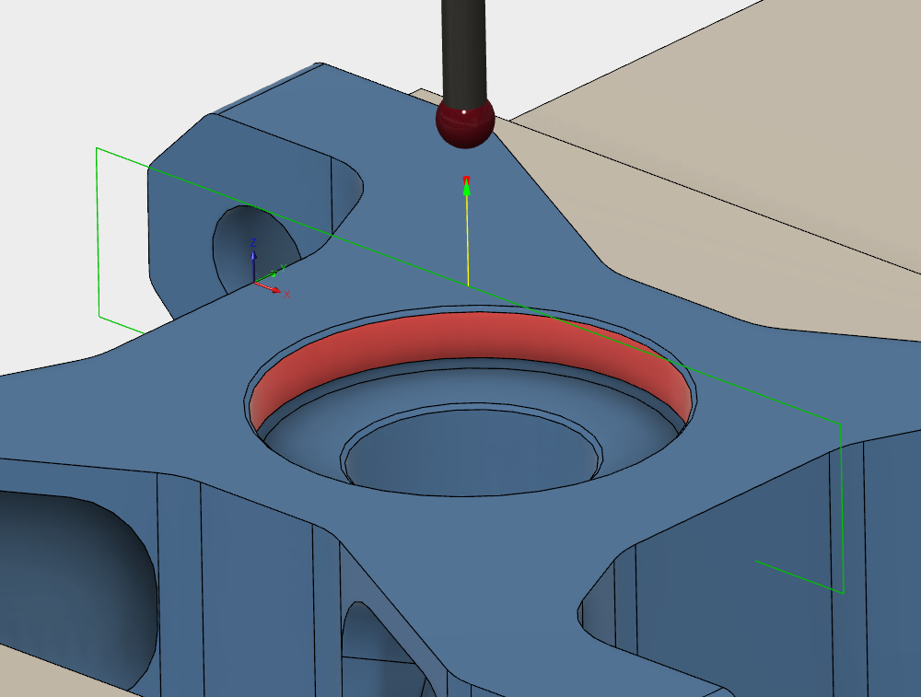
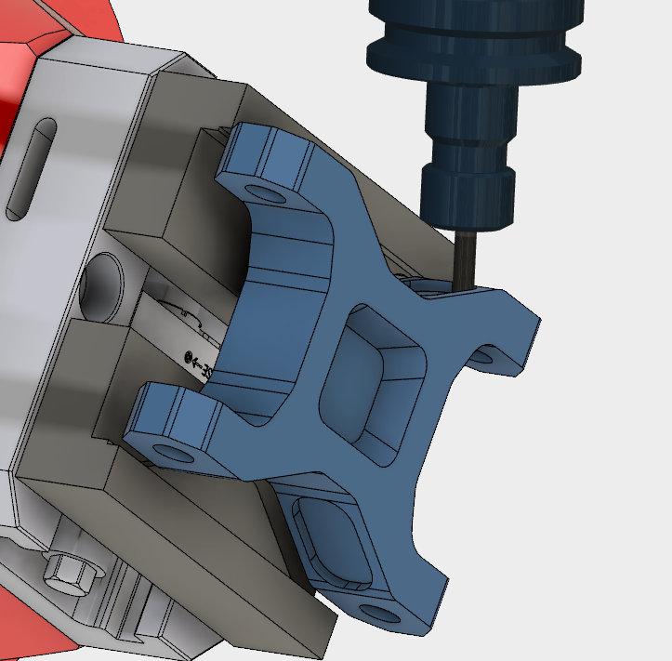
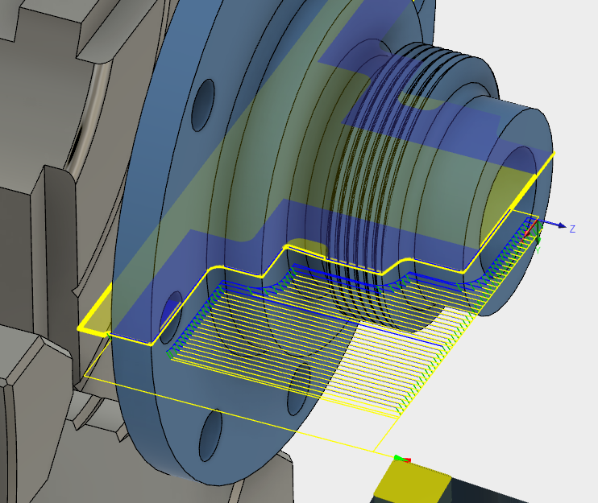
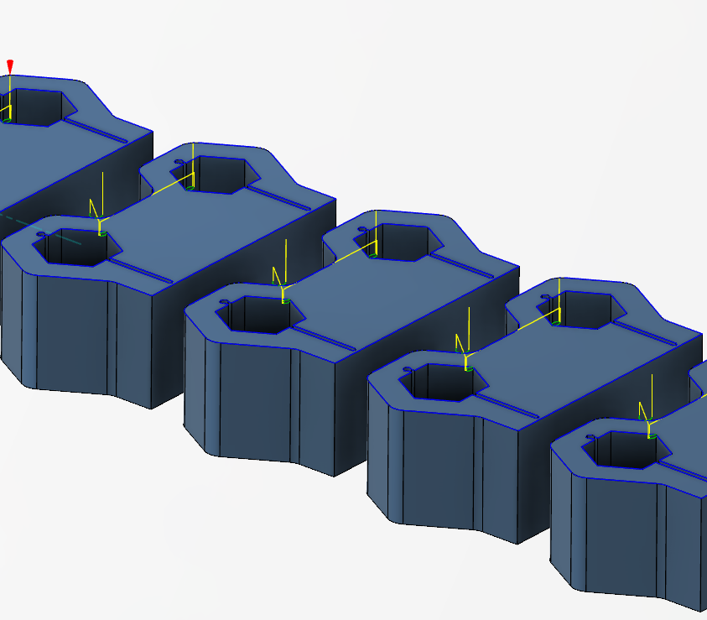
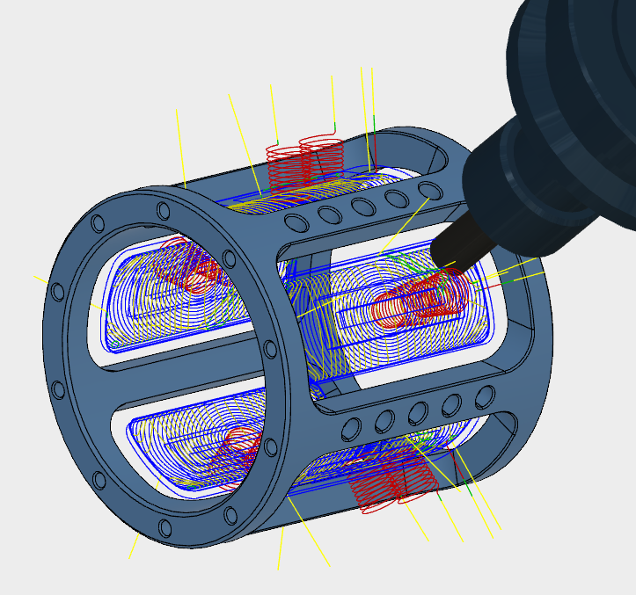
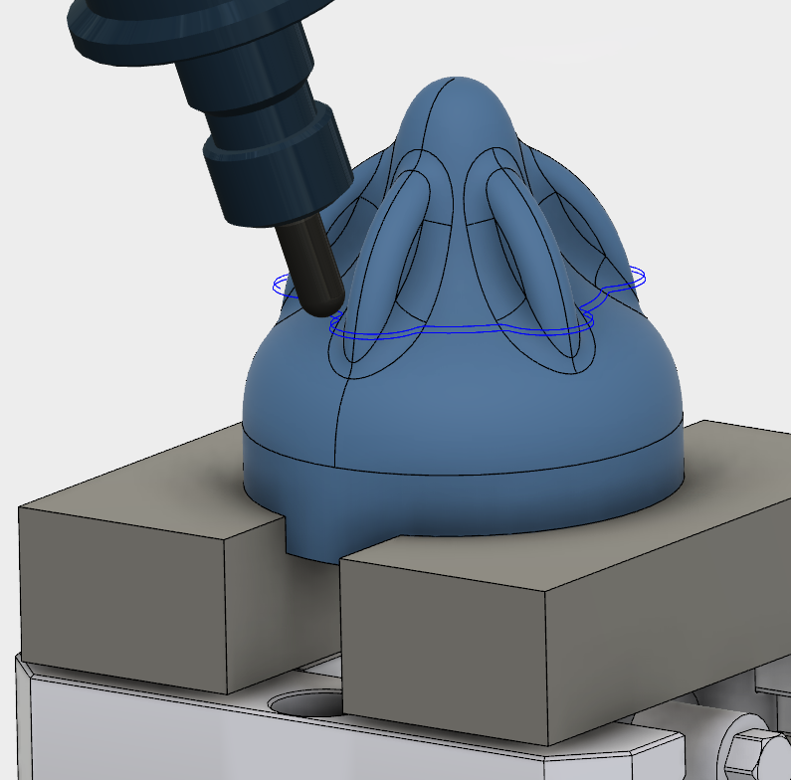
Capacités de Fusion FAO
Fraisage 2.5D
Usinage rapide de pieces prismatiques
Fraisage 3D
Stratégies avancées d’usinage de surface 3 Axes
Palpage
Vérification du positionnement de la pièce
Fraisage positionné
Usinage positionné (3+2)pour le fraisage/tournage
Tournage
Usinage de pieces cylindriques sur tours CN
Jet d’eau/Laser/Plasma
Programmation de découpe par jet d’eau,laser et torches plasma
4 Axes
Enrouler des parcours d'outils 2D autour d'une face cylindrique
Fraisage Multi-Axes
Capacités d'usinage multi-axes

Slide 15
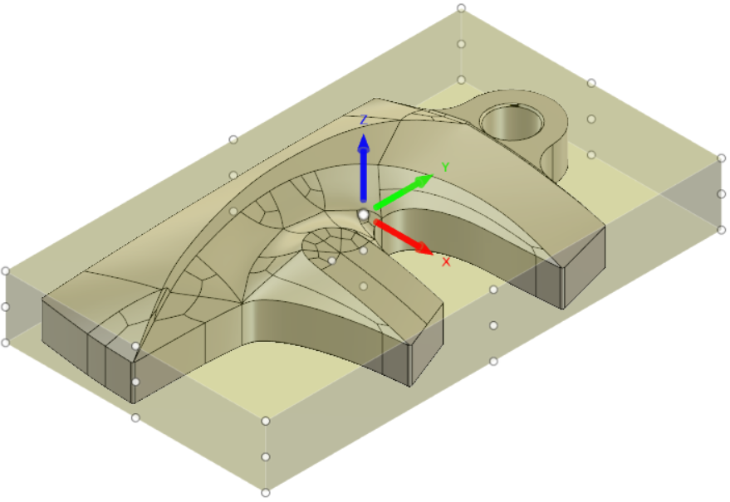
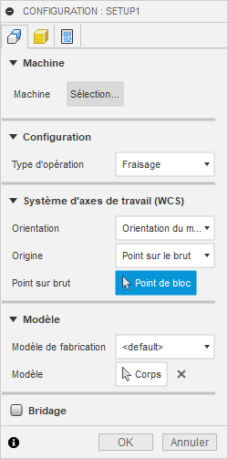
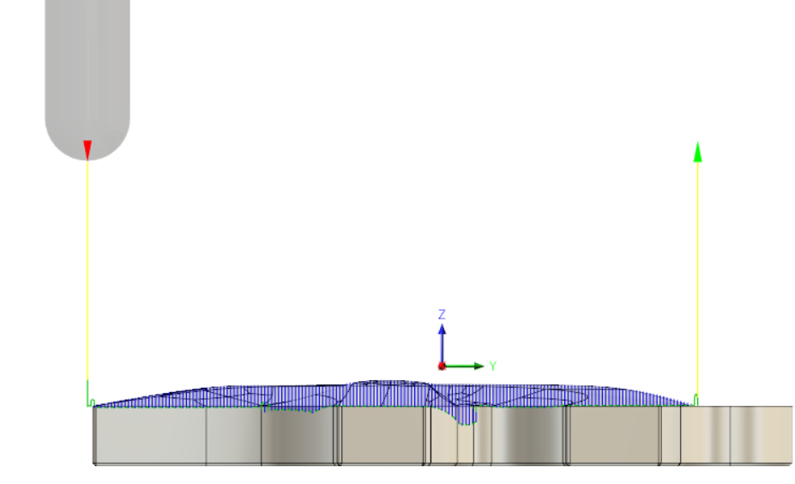
Configuration & brut
Une configuration définit le stock, le WCS (plan de travail) et les fixations
Indique à Fusion 360 le type de parcours d'outil à créer (fraisage, tournage)
Plusieurs configurations peuvent être créées
La taille du brut peut être des boîtes personnalisées, des cylindres, des tubes ou des modèles de brut
Notes:
Adaptive Clearing creates a roughing/clearing toolpath inside closed curves both with and without islands. This strategy avoids full-width cuts by progressively shaving material off the remaining stock. The generated toolpath ensures that the cutting conditions remain constant with a stable load on the tool. As a result, the feed-rate can be increased significantly, reducing the machining time by 40% or more which provides improved surface quality and less tool wear.
Facing is designed for quick part facing to prepare the raw stock for further machining. It can also be used for clearing flat areas in general. Typically, it’s the first operation performed so as to provide a level surface.
Pockets are used for machining closed curves both with and without islands. The toolpath starts at the center of the pocket and works its way outward. The entry can be selected anywhere on the model and includes possibilities for plunge, ramp, or at a pre-drilled position. The special high-speed option creates a smooth toolpath and allows you to specify a maximum tool engagement. As a result, the feed-rate can be increased significantly, reducing the machining time and tool wear.

Slide 16
Stratégies 2D
Notes:
Let’s start with 2D strategies, which are strategies that allow the tool to machine in X and Y directions, not in Z.

Slide 17
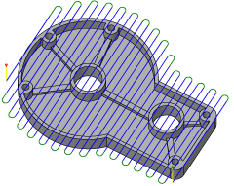
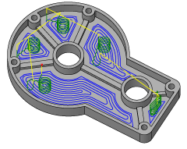
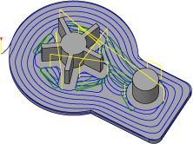
Surfaçage
Élimine rapidement le brut de la surface supérieure de la pièce
Prépare généralement la pièce pour un usinage ultérieur - utilisé pour dégager les surfaces planes
2D Ebauche adaptative
Trajectoire d'outil d'ébauche à l'intérieur de courbes fermées
Vous pouvez ébaucher une cavité, une poche ouverte ou la zone autour d'un bossage
2D Poche
Une opération d'ébauche et de finition - pour une cavité, une poche ouverte ou la zone autour d'un bossage
Le parcours d'outil ressemble à la forme de la frontière en cours d'usinage
Notes:
Adaptive Clearing creates a roughing/clearing toolpath inside closed curves both with and without islands. This strategy avoids full-width cuts by progressively shaving material off the remaining stock. The generated toolpath ensures that the cutting conditions remain constant with a stable load on the tool. As a result, the feed-rate can be increased significantly, reducing the machining time by 40% or more which provides improved surface quality and less tool wear.
Facing is designed for quick part facing to prepare the raw stock for further machining. It can also be used for clearing flat areas in general. Typically, it’s the first operation performed so as to provide a level surface.
Pockets are used for machining closed curves both with and without islands. The toolpath starts at the center of the pocket and works its way outward. The entry can be selected anywhere on the model and includes possibilities for plunge, ramp, or at a pre-drilled position. The special high-speed option creates a smooth toolpath and allows you to specify a maximum tool engagement. As a result, the feed-rate can be increased significantly, reducing the machining time and tool wear.

Slide 18
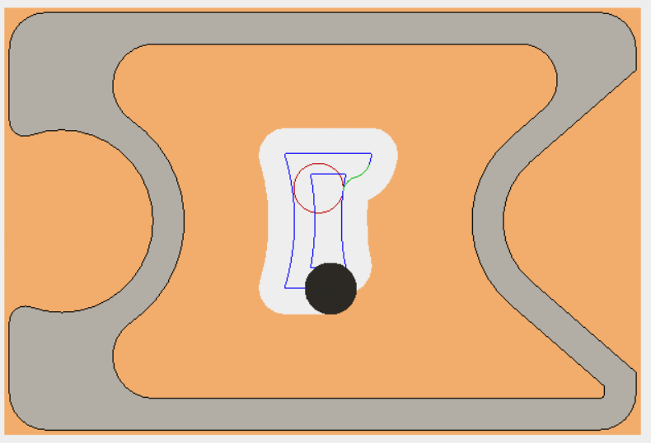
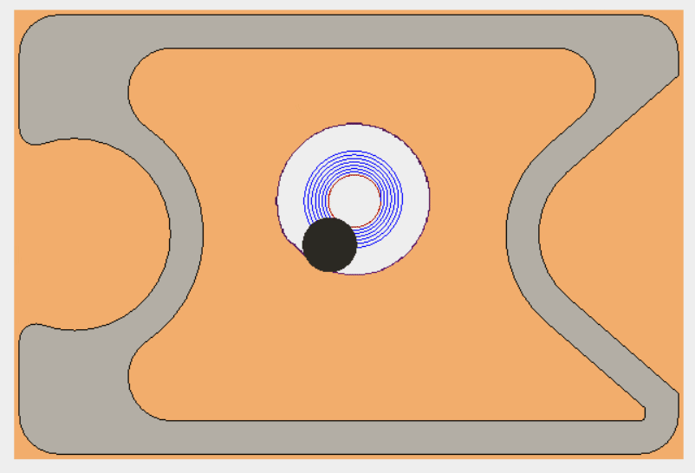
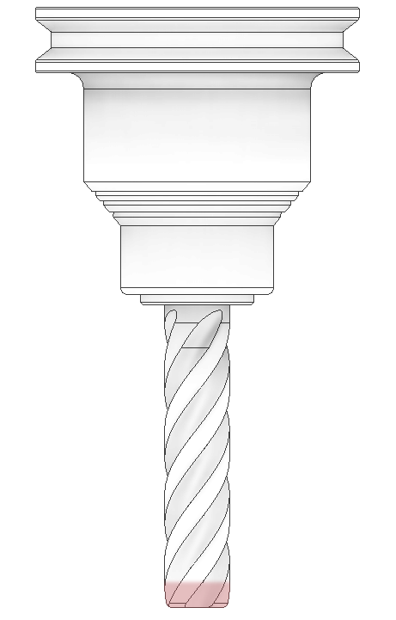
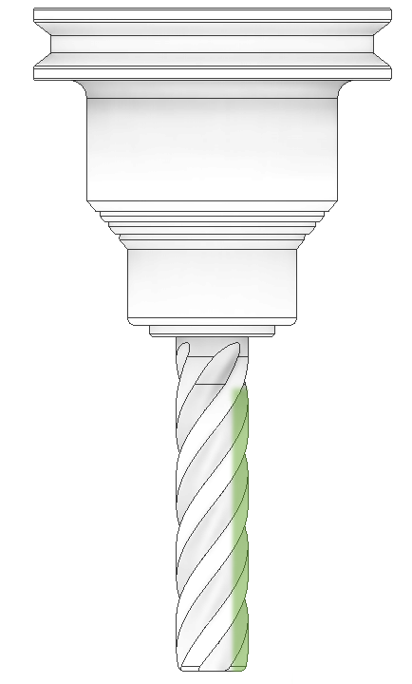
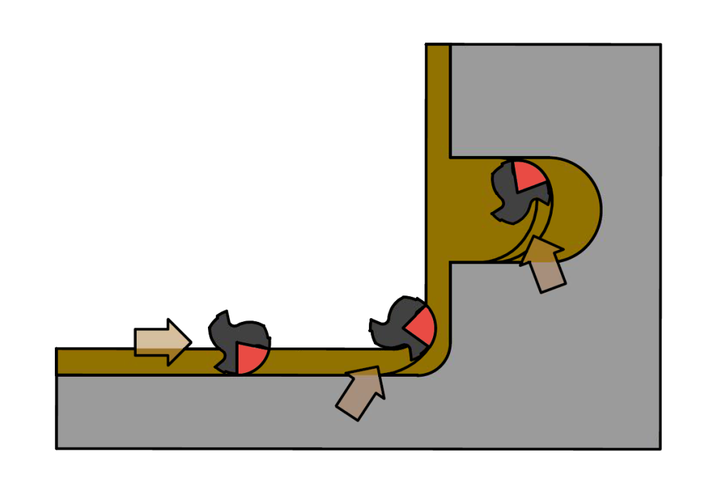
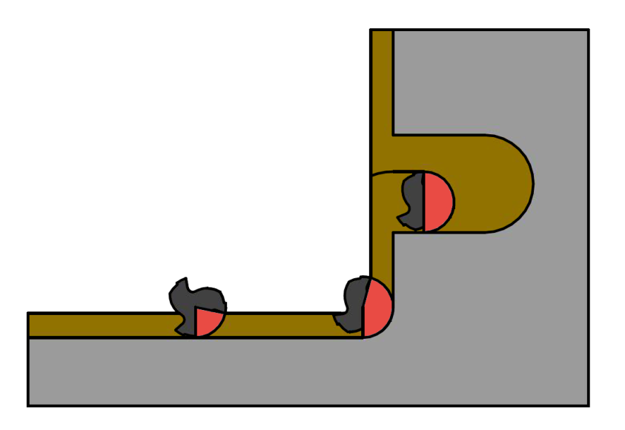
Ebauche adaptative
Poche 2D
Ebauche Adaptative 2D

Slide 19
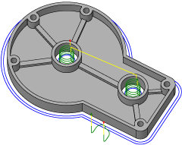
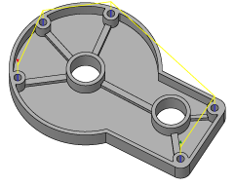
Contour 2D
Usinage de profilés ouverts / fermés avec lissage des coins
Généralement une opération de finition en 1 ou plusieurs passes
Perçages
Les types de cycle peuvent être sélectionnés dans l'opération elle-même
Toutes les opérations sont optimisées pour minimiser le déplacement de l'outil et le temps de cycle
Tous les cycles sont pris en charge, y compris le perçage profond avec rupture de copeaux, etc.
Notes:
2D Contouring allows you to easily machine open/closed 2D contours with separate lead-ins and lead-outs, and with or without tool compensation. Choose multiple roughing and finishing passes and multiple depth cuts for any contour. Machine open and closed contours without creating additional geometry and eliminate sharp motion with corner smoothing.
Drilling generates drilling, counterboring and tapping operations. All operations are optimized to minimize tool travel and overall cycle time. Both standard and customized cycles are supported for all point-to-point operations, including spot-drilling, deep drilling with chip break, etc.

Slide 20
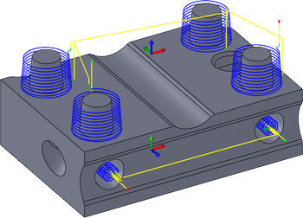
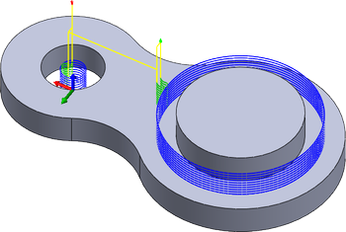
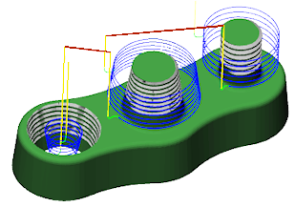
Alésage
Fraisage de poches et d’ îlots cylindriques en sélectionnant directement la géométrie cylindrique
Rampe hélicoïdale le long de la géométrie
Circulaire
Utilisé pour le fraisage de poches et d'îlots cylindriques
Filetage
Utilisé pour le filetage de poches cylindriques et d'îlots
Notes:
The Bore operation allows you to bore mill cylindrical pockets and islands by selecting the cylindrical geometry directly. The Circular strategy is used for milling cylindrical pockets and islands, while the Thread operation is used for thread milling cylindrical pockets and islands.

Slide 21
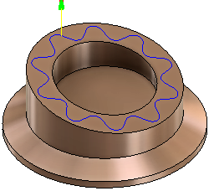
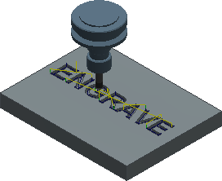
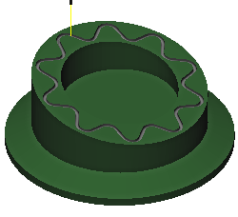
Gravure
Usinage le long des contours avec un outil de chanfrein
Généralement une opération de finition
Trace
Vous permet d'usiner des contours d'arête 2D / 3D définis dans l'esquisse
Notes:
2D Contouring allows you to easily machine open/closed 2D contours with separate lead-ins and lead-outs, and with or without tool compensation. Choose multiple roughing and finishing passes and multiple depth cuts for any contour. Machine open and closed contours without creating additional geometry and eliminate sharp motion with corner smoothing.
Drilling generates drilling, counterboring and tapping operations. All operations are optimized to minimize tool travel and overall cycle time. Both standard and customized cycles are supported for all point-to-point operations, including spot-drilling, deep drilling with chip break, etc.

Slide 22
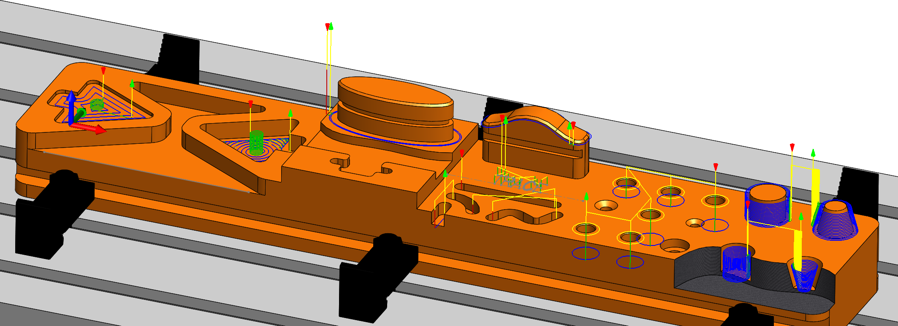
Parcours d’outils 2D
Poche 2D
Contour 2D
Gravure
Adaptif 2D
Filetage/Alésage
Circulaire
Trace
Rainure
Perçage

Slide 23
Propriétés FAO
Notes:
Let’s start with 2D strategies, which are strategies that allow the tool to machine in X and Y directions, not in Z.

Slide 24
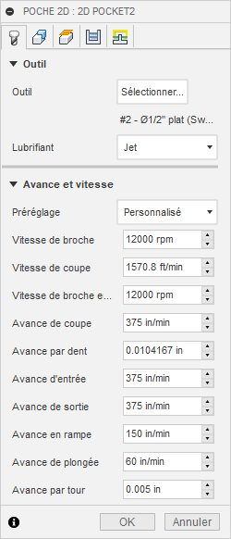
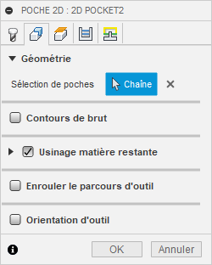
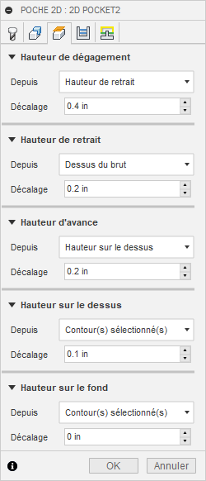
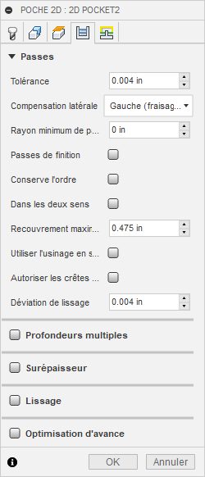
Propriétés – 5 Onglets
Propriétés de la géométrie
Propriétésde l’outil
Propriétésdes passes
Propriétés des Hauteurs
Propriétés des liaisons
Notes:
Each CAM program has unique properties, each of which are split up into different tabs. Each tab specifies different part of the CAM programming process associated with tooling, geometry and selection, machining passes, and linking (leads in and leads out).
Tools can be selected from the tool tab, selecting from the tool library – where feeds and speeds can also be specified to the tool.
Geometry allows the user to select the machining boundaries and reference points, along with the ability to select Stock Contours, turn on Rest Machining, Wrapping toolpaths and orientating a tool – if the machine allows the user to do so.
Passes allows the user to specify machining behaviour such as stepovers, stepdowns, direction and finishing properties. Other specific functions such as multiple depths and stock to leave can also be specified.
Linking allows the user to specify settings related to feedrate, leads in and out, ramping and tool positions.

Slide 25
Propriétés – Outil
L'onglet outil nécessite simplement la sélection d'un outil
Les informations sur les outils telles que les avances et les vitesses sont automatiquement renseignées dans l'onglet
Un outil utilisé lors de l'opération précédente sera automatiquement sélectionné lors de l'opération suivante
Les outils sont stockés dans la bibliothèque d'outils
Les outils par défaut peuvent être choisis ou des outils personnalisés / outils de formes peuvent être créés
Des porte-outils par défaut et personnalisés sont également disponibles pour la sélection
Notes:
Each CAM program has unique properties, each of which are split up into different tabs. Each tab specifies different part of the CAM programming process associated with tooling, geometry and selection, machining passes, and linking (leads in and leads out).
Tools can be selected from the tool tab, selecting from the tool library – where feeds and speeds can also be specified to the tool.
Geometry allows the user to select the machining boundaries and reference points, along with the ability to select Stock Contours, turn on Rest Machining, Wrapping toolpaths and orientating a tool – if the machine allows the user to do so.
Passes allows the user to specify machining behaviour such as stepovers, stepdowns, direction and finishing properties. Other specific functions such as multiple depths and stock to leave can also be specified.
Linking allows the user to specify settings related to feedrate, leads in and out, ramping and tool positions.

Slide 26
Propriétés – Geometrie
Les stratégies peuvent utiliser des frontières et des surfaces pour sélectionner ce qu'il faut usiner
Cliquer sur un contour vous permet de modifier le contour - en sélectionnant s'il est ouvert ou fermé
La sélection des flèches rouges change la direction du côté d'usinage de la frontière
Plusieurs frontières peuvent être sélectionnées dans la même stratégie - même à différents niveaux Z pour les opérations 2D
Capacité à éviter / toucher les surfaces ou usinage matière restante
Notes:
Each CAM program has unique properties, each of which are split up into different tabs. Each tab specifies different part of the CAM programming process associated with tooling, geometry and selection, machining passes, and linking (leads in and leads out).
Tools can be selected from the tool tab, selecting from the tool library – where feeds and speeds can also be specified to the tool.
Geometry allows the user to select the machining boundaries and reference points, along with the ability to select Stock Contours, turn on Rest Machining, Wrapping toolpaths and orientating a tool – if the machine allows the user to do so.
Passes allows the user to specify machining behaviour such as stepovers, stepdowns, direction and finishing properties. Other specific functions such as multiple depths and stock to leave can also be specified.
Linking allows the user to specify settings related to feedrate, leads in and out, ramping and tool positions.

Slide 27
Matière restante
L'usinage de matière restante est utilisé lorsqu'un outil ne peut pas accéder à certaines zones car il est trop grand
Un outil plus petit peut alors être spécifié pour effectuer un usinage de repos afin d'éliminer les matériaux restants
Le processus demande à l'outil de couper uniquement les parties qui ne peuvent pas être atteintes avec une taille X d'outil
Spécifiez le diamètre de l'outil et le rayon de bout d’outil
Capable de prendre en compte les opérations précédentes
Notes:
Rest machining is used with a smaller tool when a larger tool access certain areas because it's too big.
For example, say you have a pocket with a 0.25 inch radius wall corner, and you machine out the pocket with a 3/4 inch diameter tool. Most of the pocket can be machined with the 3/4 tool, but the "rest" of it needs a smaller tool; e.g. smaller than 1/2 inch diameter.
The process can be initiated using a tick box in an operation’s settings, where a tool diameter and corner radius can be selected.

Slide 28
Propriétés – Hauteurs
Attribuez la hauteur de chaque déplacement d'outil:
Dégagement – Hauteur de déplacement rapide
Avancé – définit la hauteur à laquelle l'outil accélère avant de passer à la vitesse d'avance / plongée pour entrer dans la pièce
Retrait - hauteur à laquelle l'outil se déplace avant le prochain passage de coupe
Dessus - définit la hauteur de coupe maximale
Fond - définit la hauteur de coupe minimale
Notes:
Each CAM program has unique properties, each of which are split up into different tabs. Each tab specifies different part of the CAM programming process associated with tooling, geometry and selection, machining passes, and linking (leads in and leads out).
Tools can be selected from the tool tab, selecting from the tool library – where feeds and speeds can also be specified to the tool.
Geometry allows the user to select the machining boundaries and reference points, along with the ability to select Stock Contours, turn on Rest Machining, Wrapping toolpaths and orientating a tool – if the machine allows the user to do so.
Passes allows the user to specify machining behaviour such as stepovers, stepdowns, direction and finishing properties. Other specific functions such as multiple depths and stock to leave can also be specified.
Linking allows the user to specify settings related to feedrate, leads in and out, ramping and tool positions.

Slide 29
Propriétés – Passes
L'onglet passes permet de définir les propriétés d'usinage importantes
Des passes supplémentaires d'ébauche et de finition peuvent être ajoutées
Certaines stratégies autorisent le raccord, pour éviter les coins de trajectoire d'outil pointus
L'optimisation de l’avance réduit la vitesse d'avance dans les coins
Le lissage supprime les points excessifs sur les arcs ajustés dans une tolérance spécifique - réduisant la taille du code CN
Notes:
Each CAM program has unique properties, each of which are split up into different tabs. Each tab specifies different part of the CAM programming process associated with tooling, geometry and selection, machining passes, and linking (leads in and leads out).
Tools can be selected from the tool tab, selecting from the tool library – where feeds and speeds can also be specified to the tool.
Geometry allows the user to select the machining boundaries and reference points, along with the ability to select Stock Contours, turn on Rest Machining, Wrapping toolpaths and orientating a tool – if the machine allows the user to do so.
Passes allows the user to specify machining behaviour such as stepovers, stepdowns, direction and finishing properties. Other specific functions such as multiple depths and stock to leave can also be specified.
Linking allows the user to specify settings related to feedrate, leads in and out, ramping and tool positions.

Slide 30
Properties – Liaison
L'onglet liaison permet de modifier les liaisons et transitions
Pour de nombreuses opérations, des modes de liaison sont proposés: retrait complet, retrait minimale et chemin le plus court
Les types de rampe incluent: hélicoïdal, rampe, pré-perçage, zig-zag, profil, profil lisse et plongée en dehors du brut
Les distances « outil baissé » peuvent être augmentées pour minimiser le nombre / la distance des rétractations
Les positions d'entrée et de pré-perçage peuvent également être choisies
3 Axis Shortest Path
With Retracts
5 Axis Shortest Path
Stay-Down Linking
Notes:
Each CAM program has unique properties, each of which are split up into different tabs. Each tab specifies different part of the CAM programming process associated with tooling, geometry and selection, machining passes, and linking (leads in and leads out).
Tools can be selected from the tool tab, selecting from the tool library – where feeds and speeds can also be specified to the tool.
Geometry allows the user to select the machining boundaries and reference points, along with the ability to select Stock Contours, turn on Rest Machining, Wrapping toolpaths and orientating a tool – if the machine allows the user to do so.
Passes allows the user to specify machining behaviour such as stepovers, stepdowns, direction and finishing properties. Other specific functions such as multiple depths and stock to leave can also be specified.
Linking allows the user to specify settings related to feedrate, leads in and out, ramping and tool positions.

Slide 31
Stratégies 3D
Notes:
Now let’s look at 3D strategies, which allow machining in all 3 axes, X, Y and Z.

Slide 32
Evidement adaptatif
Stratégie d'ébauche qui évite les coupes sur toute la largeur en rasant progressivement le matériau
Les conditions de coupe restent constantes avec une charge stable sur l'outil
Evidement de poche
Stratégie d'ébauche conventionnelle pour le dégagement de grandes quantités de matière
La pièce est évidée couche par couche avec des contours décalés lisses maintenant le fraisage en avalant.
Horizontal Clearing
Opération d'ébauche / semi-finition / finition
Détecte automatiquement toutes les zones planes de la pièce et les dégages avec un chemin de décalage.
Notes:
3D Adaptive Clearing is an innovative roughing strategy that offers significant improvements compared to conventional roughing strategies. The strategy avoids full-width cuts by progressively shaving material off the remaining stock. The generated toolpath ensures that the cutting conditions remain constant with a stable load on the tool. As a result, the feedrate can be increased significantly, reducing the machining time by 40% or more.
All 2D and 3D strategies support 3+2 machining or 5-axis positioning by rotating the part or the head of the machine tool through a combination of A, B, or C axis motions. Creating 3+2 operations is just a matter of selecting a work plane for the operation and CAM takes care of the rest. Once in position, all machining strategies are available, and are both tooling and holder gouge protected for all the strategies that normally support this.

Slide 33
Parallèle
Idéal pour les zones peu profondes et le fraisage vers le bas
Les passes sont parallèles dans le plan XY, suivent la surface dans la direction Z
Contour
Crée des parcours d'outils avec Z constant le long des contours d'une pièce en fonction de l'angle de la pente
Convient pour la finition des pentes raides - peut être utilisé pour la semi-finition / finition
Rampe
Destiné aux zones pentues
Usinage de pentes en rampe
Assure que l'outil est engagé à tout moment
Notes:
Parallel strategies are one of the most widely used finishing strategies. The passes are parallel in the XY plane and follow the surface in the Z direction. They are best suited for shallow areas and down milling.
Contour strategies are the best strategy for finishing steep walls, but can be used for semi-finish and finish machining on the more vertical areas of a part. If a slope angle is specified, for example 30 to 90 degrees, the steeper areas are machined, leaving the shallower areas up to 30 degrees for more appropriate strategies.
Horizontal Clearing strategies automatically detect all the flat areas of the part and clears them with an offsetting path. When the flat area is shelved above the surrounding areas, the cutter moves beyond the flat areas to clean the edges. Using the optional maximum stepdown, horizontal faces can be machined in stages, making the horizontal clearing suitable for both semi-finishing and finishing.

Slide 34
Radial
Commence à partir du point central, offre la possibilité d'usiner des pièces radiales
Donne la possibilité de s'arrêter avant le centre des passes radiales, où elles deviennent très denses
Spirale
Crée un parcours d'outil en spirale à partir d'un point central donné - usine dans une limite donnée
Idéal pour les pièces rondes peu profondes utilisant des angles de contact d'outil jusqu'à 40°
Crête constante
Crée des passes pour les paroies inclinées / verticales à pas constant en décalant vers l'intérieur
Couramment utilisé dans l'usinage de matière restante
Notes:
Pencil strategies create toolpaths along internal corners and fillets with small radii, removing material that no other tool can reach. Whether using single or multiple passes, the Pencil strategy is ideally suited for cleaning up after other finishing strategies.
Scallop strategies create passes that are at a constant distance from one another by offsetting inward along the surface. The passes follow sloping and vertical walls to maintain the stepover. Although Scallop finishing can be used to finish an entire part, it is most commonly used for rest machining, following a combination of Contour and Parallel passes. Like the other finishing strategies, machining can be limited by a contact angle range.
Spiral machining creates a spiral toolpath from a given center point, generating a constant contact as it machines within a given boundary. It is ideally suited for use on round shallow parts using tool contact angles up to 40 degrees, in conjunction with Contour passes for the more vertical faces. The center point of the detail to be machined is located automatically, or can be user-specified. This strategy also supports tool contact angles.

Slide 35
Spirale variable
Génère une spirale à partir d'une limite sélectionnée pour des surfaces supplémentaires pour lesquelles la Spirale standard ne convient pas
Utile pour l'usinage de surfaces de forme libre / organiques
BI-tangent
Crée des parcours d'outils le long des coins / congés internes, supprime la matière que les autres outils ne peuvent pas atteindre
Convient pour le «nettoyage» après d’autres stratégies de finition
3+2 Axes
Toutes les stratégies 2D et 3D prennent en charge l'usinage 3 + 2
L'outil peut être rapidement orienté avec une simple case à cocher et une sélection géométrique
Notes:
Morphed Spiral strategy is similar to the Spiral strategy. However, a Morphed Spiral operation generates the spiral from the selected boundary as opposed to a Spiral operation which trims the generated passes to the machining boundary. This means that Morphed Spiral can be used for additional surfaces for which Spiral is not appropriate. It can also be very useful when machining free-form/organic surfaces. Morphed Spiral generally provides a much smoother toolpath than Spiral.
Like spiral machining, Radial machining also starts from a center point, providing you with the ability to machine radial parts. It also provides the option to stop short of the center of the radial passes, where they become very dense. The center point of the detail to be machined is located automatically, or can be user-specified. This routine can also be used with tool contact angles.
3D Pocket is the conventional roughing strategy for clearing large quantities of material effectively. The part is cleared layer by layer with smooth offset contours maintaining climb milling throughout the operation. To avoid plunging, the tool ramps down along a helical path between levels. To maintain a high feedrate, and thereby reducing machining time, sharp changes of direction are avoided by smoothing the tool motion.

Slide 36
Parcours d’outils 3D
Spirale variable
Parallèle
Variable
Contour/Rampe
Horizontal
Crête constante
Spirale
Radial
Bi-tangent
Projection

Slide 37
3+2 Axis Machining

Slide 38
Stratégies Multi-Axés
Notes:
Now let’s look at 3D strategies, which allow machining in all 3 axes, X, Y and Z.

Slide 39
Usinage Multi-Axes
Roulant 5-Axes est un processus de coupe latérale utilisé pour les pièces à bords biseautés et parois coniques
Ligne de flux est une stratégie de finition qui vous permet d'usiner le long des Iso courbes des surfaces sélectionnées - souvent utilisées pour les congés extérieurs
Contour multi-axes pour l'usinage avec la pointe de l'outil le long d'une courbe de contact donnée - généralement à une normale à la courbe
Notes:
Morphed Spiral strategy is similar to the Spiral strategy. However, a Morphed Spiral operation generates the spiral from the selected boundary as opposed to a Spiral operation which trims the generated passes to the machining boundary. This means that Morphed Spiral can be used for additional surfaces for which Spiral is not appropriate. It can also be very useful when machining free-form/organic surfaces. Morphed Spiral generally provides a much smoother toolpath than Spiral.
Like spiral machining, Radial machining also starts from a center point, providing you with the ability to machine radial parts. It also provides the option to stop short of the center of the radial passes, where they become very dense. The center point of the detail to be machined is located automatically, or can be user-specified. This routine can also be used with tool contact angles.
3D Pocket is the conventional roughing strategy for clearing large quantities of material effectively. The part is cleared layer by layer with smooth offset contours maintaining climb milling throughout the operation. To avoid plunging, the tool ramps down along a helical path between levels. To maintain a high feedrate, and thereby reducing machining time, sharp changes of direction are avoided by smoothing the tool motion.

Slide 40
Trucs & Astuces

Slide 41
Trucs & Astuces
Opérations dérivées - copiez les propriétés d'une opération pour les appliquer à une stratégie différente
Dupliquer - changez rapidement d'outil pour le reste d'usinage même zone
Définir par défaut - définir des paramètres individuels et des propriétés de trajectoires d'outil complètes par défaut
Stocker en tant que Template - paramètres d'exportation tels que les avances et les vitesses pour différents matériaux à utiliser comme modèles pour les configurations

Slide 42
Configuration machine et post-process

Slide 43
Fiches techniques
Les feuilles de configuration automatiques peuvent être générées à l'aide de la barre d'outils
Les feuilles de configuration peuvent être au format HTML ou Excel
L'aperçu de la pièce est généré en fonction de la vue de la fenêtre graphique avant de lancer la feuille de configuration
Les trajectoires d'outils et les montages peuvent être inclus dans l'aperçu
Les paramètres de la feuille de configuration peuvent être définis dans la boîte de dialogue Post-traitement
Fiche technique

Slide 44
Configurations Machine
La cinématique machine – telles que les limites d’axes – peuvent être définies dans la boîte dialogue de configuration
Les propriétes du post-pro peuvent être modifies ( en couleur bleu uniquement)
Une fois les modifications apportées, lors de la publication du programme à nouveau, les propriétés de publication modifiées resteront à moins qu'elles ne soient modifiées manuellement
Limites d’Axes
Cinématique de la machine
Propriétés Post-Pro

Slide 45
Post-Process
Fusion 360 offers custom posting options
Le code CN peut être prévisualisé et édité une fois le programme posté
Tous les PP disponibles sont gratuits et sont disponibles via une librairie en ligne
Par exemple, quasiment toutes les machines Haas sont supportées
Post Process

